Slide 1
Scripts
Criando caixas de dialogo com whiptail

Slide 2
O que é whiptail
O whiptail é um programa que nos permite exibir diversos tipos de caixas de diálogo a partir de um script do shell.
Essas caixas podem ser com questões ou mensagens aos usuários.
O whiptail utiliza a biblioteca de programação newt, a qual é escrita em linguagem C.

Slide 3
O que é whiptail
Os tipos de caixas de diálogo implementadas atualmente são:
  yes/no;
  Inputbox;
  Messagebox;
  Textbox;
  Infobox;
  Checklist;
  Radiolist;
  Gauge;
  passwordbox.

Slide 4
Exemplo 1
Antes de mais nada abra seu terminal, crie na sua Área de Trabalho uma pasta chamada Scripts, dentro dela criaremos a pasta Aula9.
Para testar isso na prática, criaremos um script chamado Ex1.sh na nossa pasta Aula9.
$ nano Ex1.sh
Vamos começar criando uma Caixa de Mensagem (Message Box). Podemos criar um message box que contenha uma mensagem qualquer e um botão de confirmação.

Slide 5
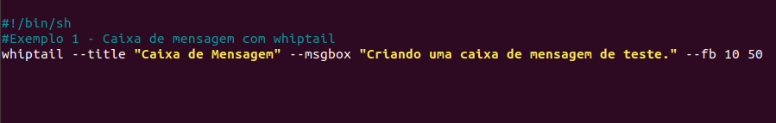
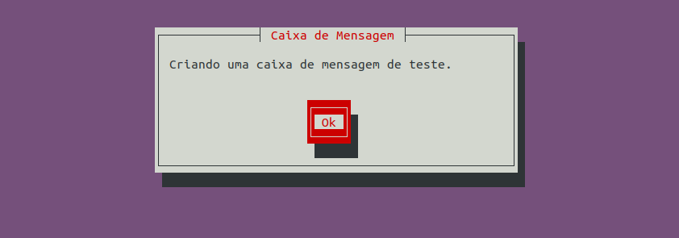

Slide 6
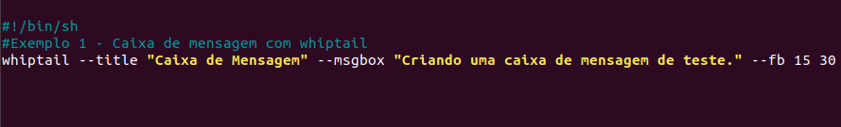
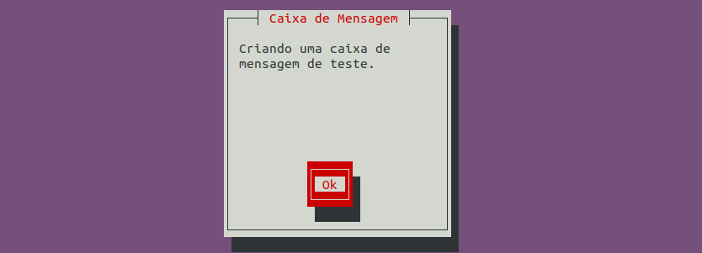
Teste alterar o valor linhas linhas para 15 e das colunas para 30...

Slide 7
Exemplo 2
Agora vamos criar uma caixa do tipo “Sim / Não” (Yes/No). Esse tipo de estrutura exibe um caixa com um botão de confirmar e um de cancelar, e retorna pro script sua resposta.
Caso escolha sim retorna 0, não retorna 1 e ESC retorna 255.
Para testar isto na prática vamos criar o Ex2.sh dentro da pasta Aula9.
$ nano Ex2.sh

Slide 8
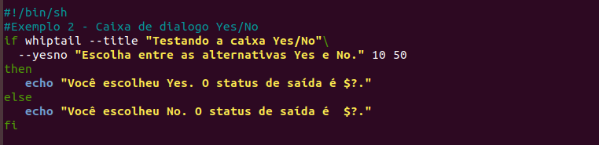


Slide 9
Exemplo 3
Agora vamos personalizar o texto dos botões da caixa Yes / No.
Para isso usaremos as opções “-yes-button” e “–no-button”.
Para testar isto na prática vamos criar o Ex3.sh dentro da pasta Aula9.
$ nano Ex3.sh

Slide 10
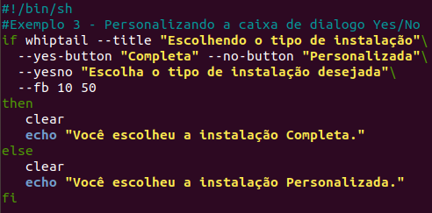
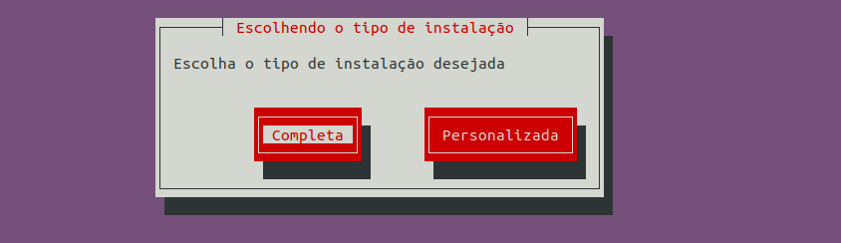

Slide 11
Exemplo 4
Agora vamos criar uma caixa que permite receber dados do usuário, ela se chama inputbox.
Ela permite ao script capturar os dados digitados pelo usuário.
Para testar isto na prática vamos criar o Ex4.sh dentro da pasta Aula9.
$ nano Ex4.sh

Slide 12
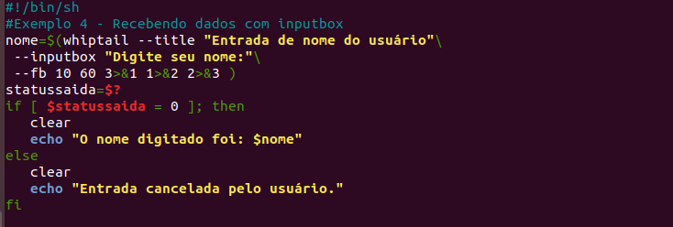
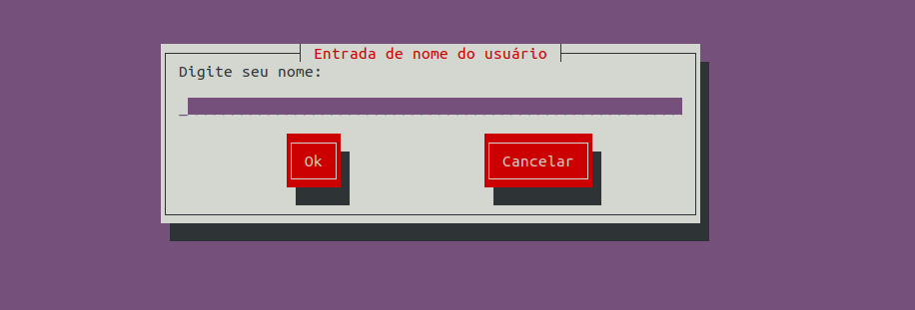

Slide 13
Exemplo 5
Agora vamos criar uma caixa de menu.
Com uma caixa de menu podemos pedir para o usuário selecionar um item dentre uma lista de itens.
Para testar isto na prática vamos criar o Ex5.sh dentro da pasta Aula9.
$ nano Ex5.sh

Slide 14
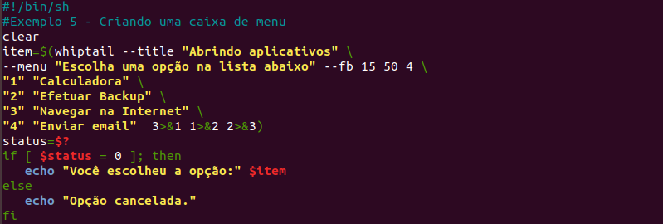


Slide 15
Exemplo 6 – Combinando elementos
Agora vamos criar um Script que utiliza a inputbox pra receber o nome do usuário e exibe na msgbox.
Para testar isto na prática vamos criar o Ex6.sh dentro da pasta Aula9.
$ nano Ex6.sh

Slide 16
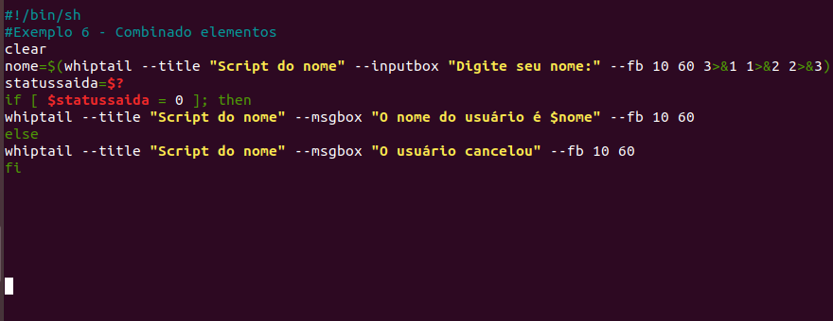

Slide 17
Exemplo 7 – Combinando elementos
Agora vamos criar um Script que utiliza a inputbox pra receber dois números, soma e exibe o resultado na msgbox.
Para testar isto na prática vamos criar o Ex7.sh dentro da pasta Aula9.
$ nano Ex7.sh

Slide 18
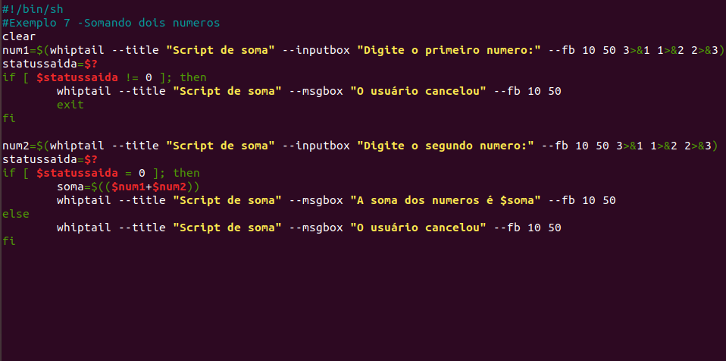

Slide 19
Duvidas???

Slide 20
Desafios
Faça um script que solicite 2 números ao usuário através de inputbox e então através de um menu deixe o usuário ecolher a opção desejada:
1 – Soma
2 – Subtração
3 – Multiplicação
4 - Divisão
Então exiba o resultado em uma msgbox!
O uso de funções é opcional

